Slide 1
А. С. Пушкин
«Песнь о вещем Олеге»

Slide 2
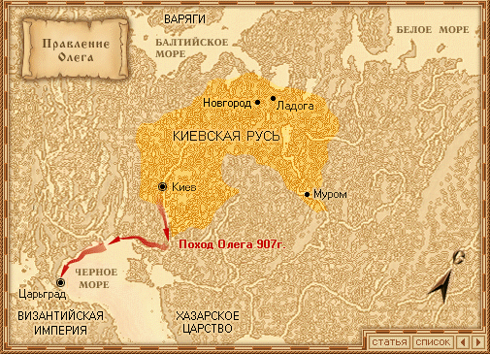

Slide 3
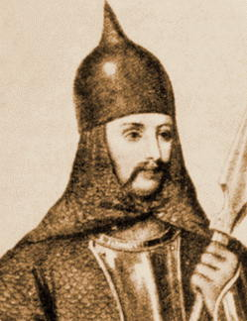
Вещий Олег и его время (879 - 912 гг.)
В 882 году Олег перенес столицу в Киев.
В 907 году осуществил успешный поход на Царьград (Константинополь) Необычайная военная удача, его ум и проницательность принесли ему прозвище "Вещий".

Slide 4
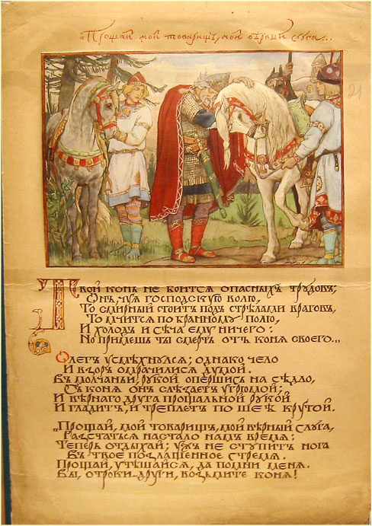
Летопись и баллада

Slide 5
Жанр «Песни о вещем Олеге»
Баллада – лирическое стихотворение с напряжённым, острым сюжетом (легендарным, историческим, фантастическим). Герои в балладе вступают в конфликт друг с другом, с самой судьбой. Часто присутствует элемент загадочного, фантастического, необъяснимого, трагически неразрешимого.

Slide 6
- в основе лежит исторический факт
-тема рока, предопределенности, неизбежности судьбы
- композиционная особенность - включение диалога (обращения, вопросы-ответы)

Slide 7
Тема, идея произведения
Тема: История гибели князя Олега
Главная тема – тема судьбы.
Идея:
Не слепой рок приговорил Олега к смерти «от коня своего», а привязанность к коню, заставившая отбросить все опасения и пожалеть, что у них не одна судьба.
Верность чувству долга может привести к смерти.

